Slide 1



















Chương VII
ĐA DẠNG THẾ GIỚI SỐNG

Slide 2


















Bài 25:
Hệ thống phân loại sinh vật

Slide 3






Mục tiêu
  Nêu được sự cần thiết của phân loại thế giới sống
  Phân biệt được các đơn vị phân loại sinh vật
  Nhận biết được năm giới sinh vật và lấy ví dụ minh họa

Slide 4

Notes:
Khi vào một cưa hàng sách, em sẽ làm gì để dễ dàng tìm được cuốn sách mình muốn mua? Vậy để có thể dễ dàng tìm ra một sinh vật trong vô số các sinh vật trong tự nhiên, các nhà khoa học đã phân loại thế giới sống như thế nào

Slide 5




I. Sự cần thiết của việc phân loại thế giới sống

Slide 6



Em hãy cho biết các loại rác thải được phân loại dựa trên những đặc điểm, tiêu chí nào?
Dựa vào rác thải của từng ngành (rác thải công nghiệp, rác thải nông nghiệp, rác thải y tế,...).
Việc phân loại rác giúp ích gì cho chúng ta?
Dựa theo nguồn nguyên liệu của rác thải (giấy, nhựa, kim loại, rác hữu cơ,...).
Dựa theo tính chất của rác thải (có thể phân hủy hay không).

Slide 7
Bút | Vở | Toán
Cơm | Xôi | KHTN
Văn | Cháo | Phở
Sách | Tẩy | Thước
Bánh mỳ | Lịch sử và địa lý | Giáo dục công dân

Slide 8



Phân loại là sự phân chia sắp xếp các sự vật, hiện tượng, khái niệm theo một trật tự nhất định ở những cấp độ nhất định dựa vào những dấu hiệu giống nhau và khác nhau giữa chúng tùy theo mục đích phân loại.
Phân loại sinh học là sự sắp xếp các đối tượng sinh vật có những đặc điểm chung vào từng nhóm, theo một thứ tự nhất định.

Slide 9
Ý nghĩa của việc phân loại sinh học:
Xác định được vị trí của các loài sinh vật trong thế giới sống và tìm ra chúng giữa các nhóm sinh vật dễ dàng hơn.
Làm rõ được sự giống và khác nhau của các nhóm đối tượng phân loại.
Thể hiện được mối quan hệ giữa các nhóm sinh vật.

Slide 10
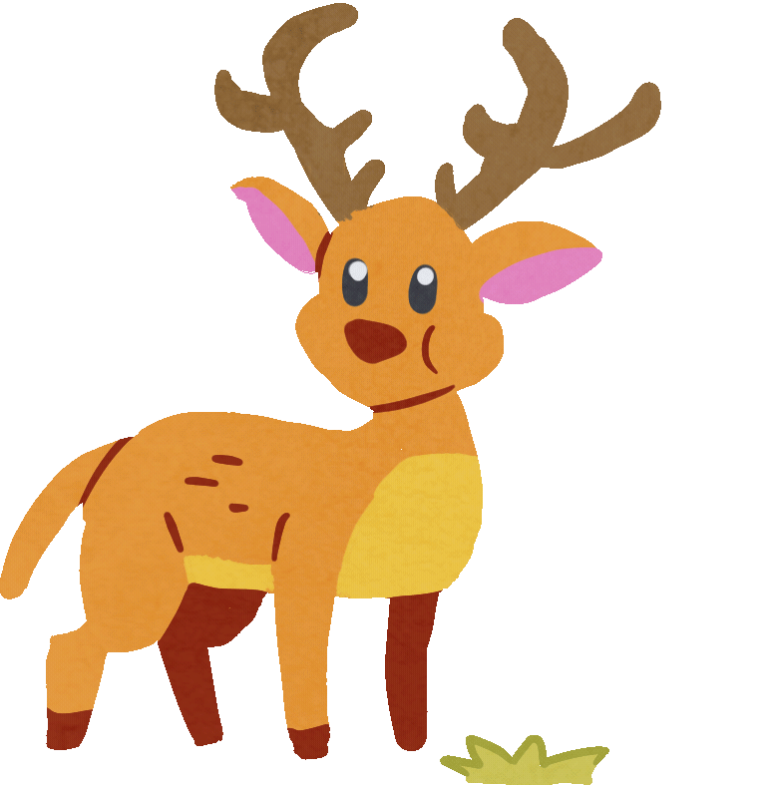

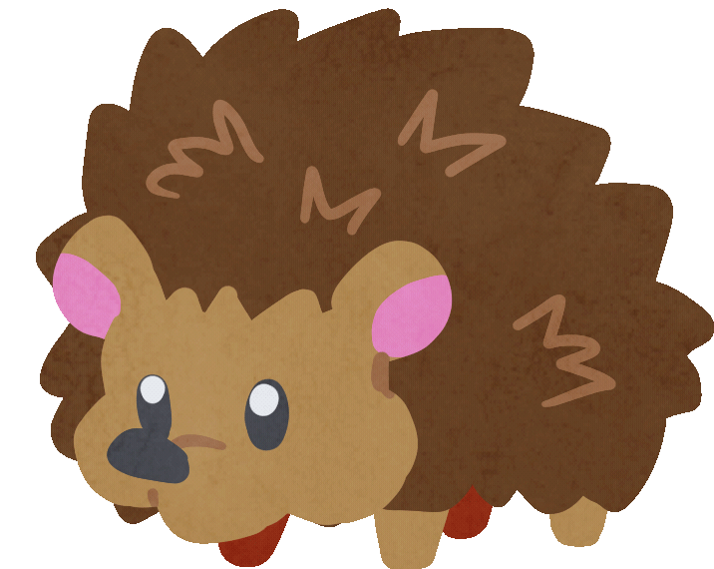

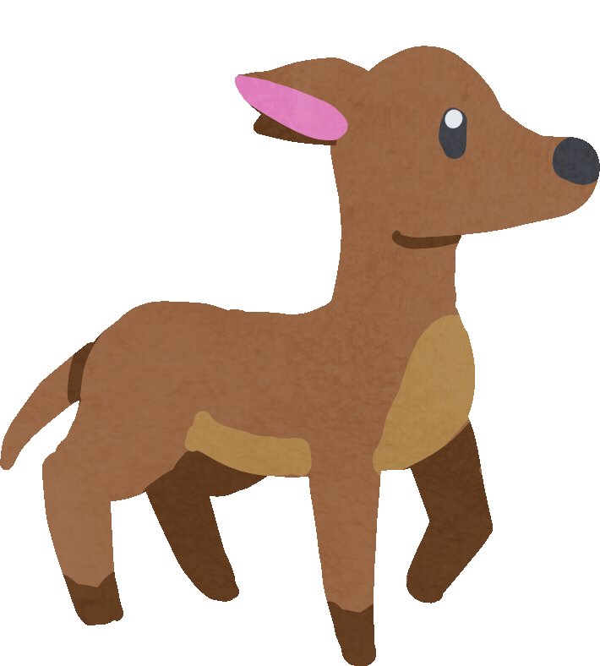

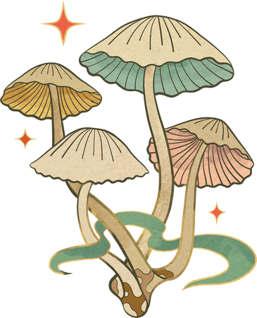



II, Hệ thống phân loại sinh vật

Slide 11


Hãy sắp xếp thứ tự các đơn vị phân loại từ cao tới thấp
Lớp
Bộ
Giới
Ngành
Họ
Chi (giống)
Loài

Slide 12




Hãy sắp xếp thứ tự các đơn vị phân loại từ cao tới thấp
Giới
Ngành
Lớp
Bộ
Loài
Chi (giống)
Họ

Slide 13

Các đơn vị phân loại sinh vật
Thế giới sống được chia thành các bậc phân loại khác nhau: lớn nhất là giới, tiếp theo là ngành, lớp, bộ, họ, chi hoặc giống (ở động vật gọi là giống, thực vật gọi là chi) rồi đến loài.

Slide 14
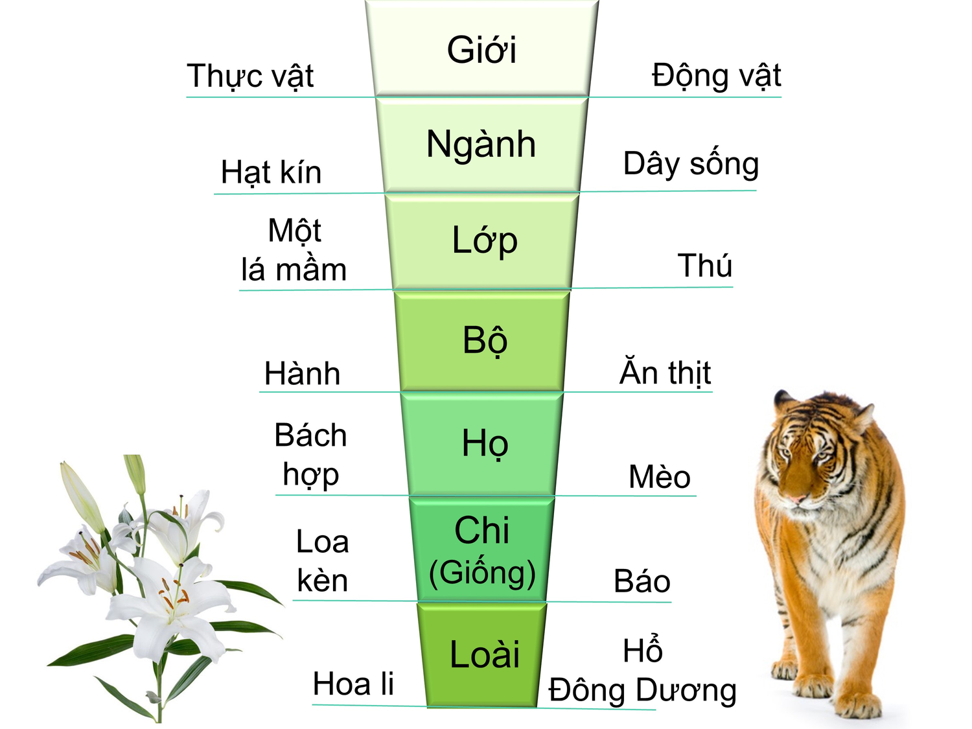
Ví dụ về phân loại của hoa li và hổ Đông Dương trong các đơn vị phân loại

Slide 15

Cách gọi tên các loài sinh vật
Tên phổ thông: Là cách gọi phổ biến của các loài trong danh mục tra cứu.
Tên khoa học: Tên giống + Tên loài + (tên tác giả, năm công bố)

Slide 16
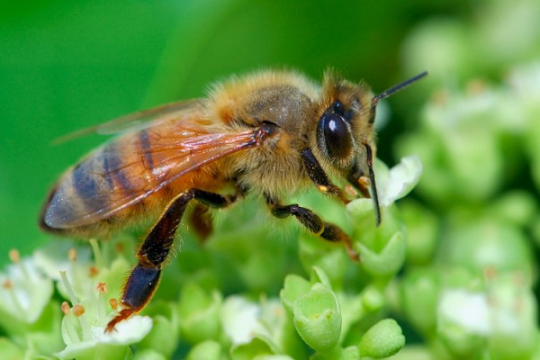

.
Tên thường gọi: Ong mật Châu Á
Tên khoa học: Apis cerana
Tên giống: Apis
Tên loài: Cerana

Slide 17
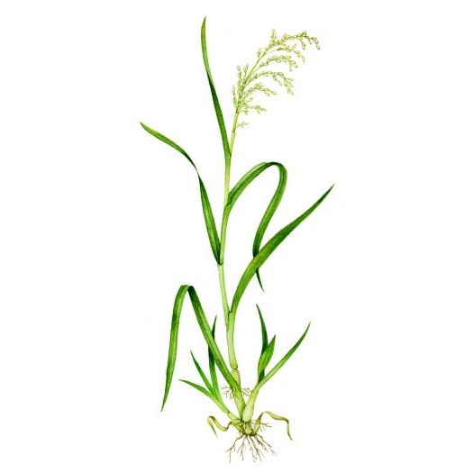
.
Tên thường gọi: Cây lúa
Tên khoa học: Oryza sativa (Linnaeus, 1753)
Tên chi: Oryza
Tên loài: Sativa
Tác giả: Linnaeus
Năm công bố: 1753

Slide 18
II, Hệ thống phân loại sinh vật

Slide 19
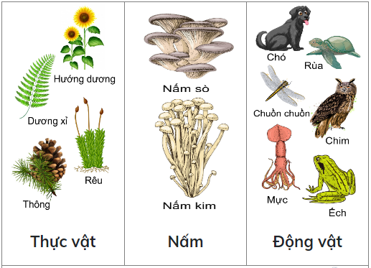
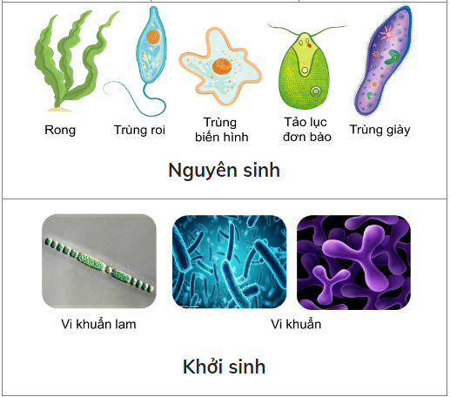

Sơ đồ hệ thống phân loại 5 giới

Slide 20




Nội dung cốt lõi
Sự cần thiết của phân loại thế giới sống
Giới và hệ thống phân loại 5 giới
Hệ thống phân loại sinh học

